Slide 1
Výzkumné a vzdělávací aktivity FSI UJEP v oblasti energetiky
Chemické fórum Ústeckého kraje 2023
doc. Ing. Jaromír Cais, Ph.D.

Slide 2
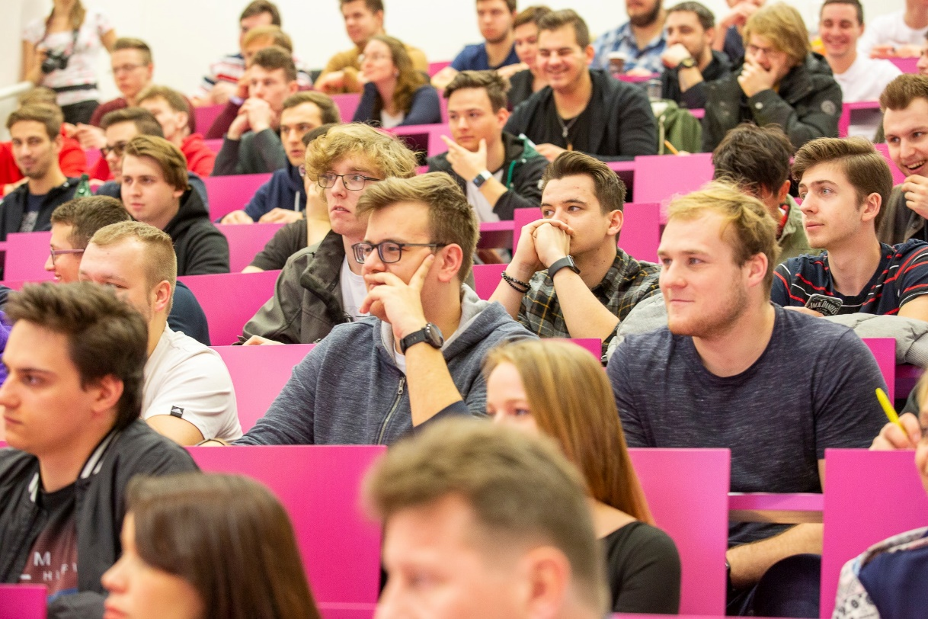
Fakulta strojního inženýrství UJEP
jedna z nejmladších fakult UJEP
dva ústavy (ÚTM + ÚSE)
500 studentů
70 zaměstnanců
individuální přístup
studentské akce

Slide 3
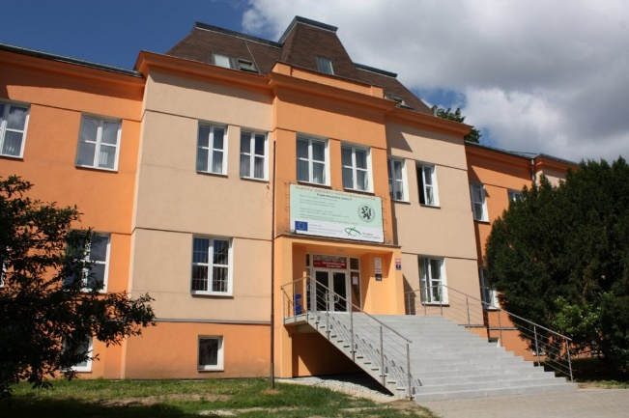
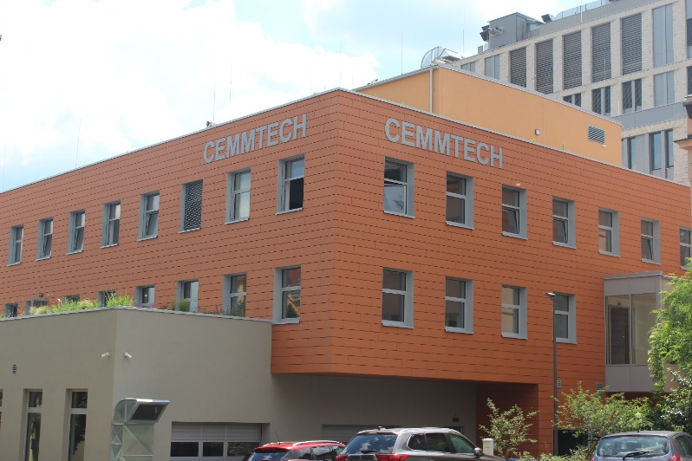
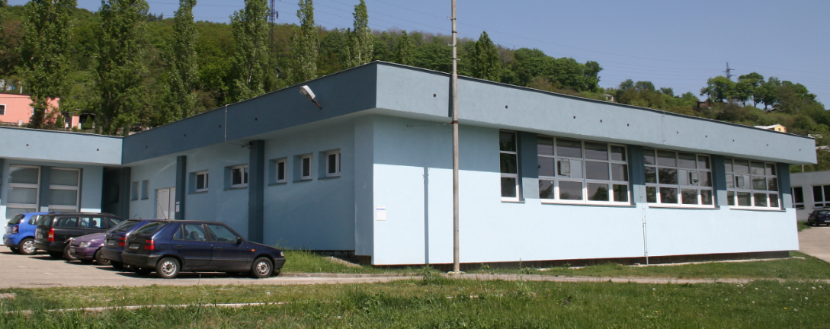
CEMMTECH
4032 m²
Fakulta strojního inženýrství - budovy
Budova H
Ústav Technologií a Materiálů
Budova CEMMTECH
Ústav Strojů a Energetiky
Budova Na Okraji
Ústav Strojů a Energetiky
Notes:
3

Slide 4
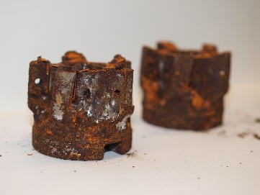
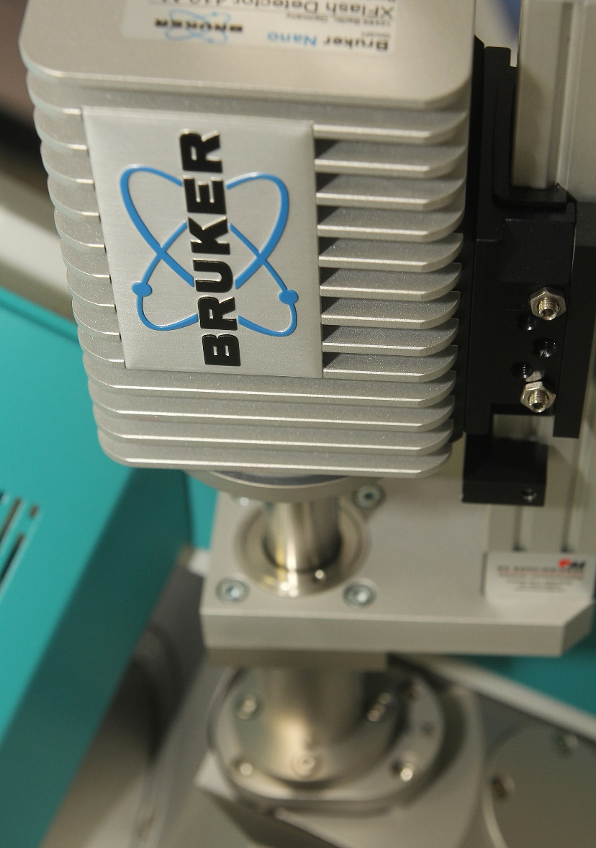
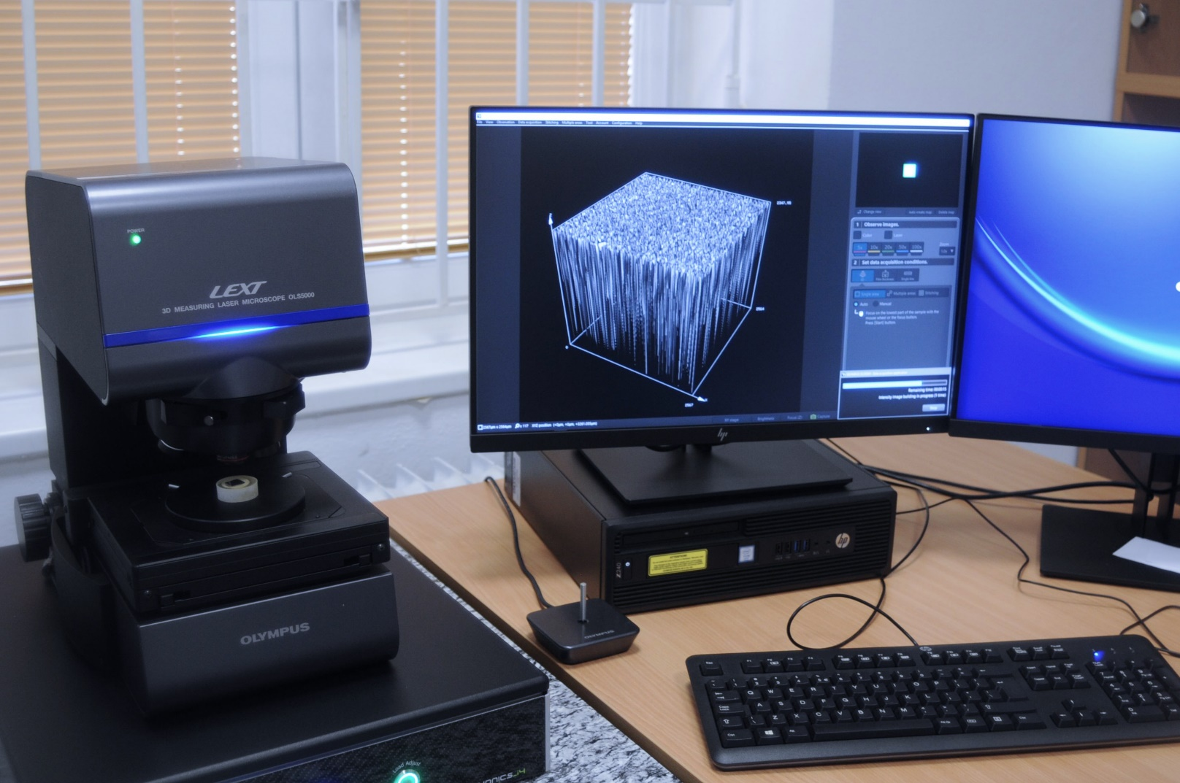
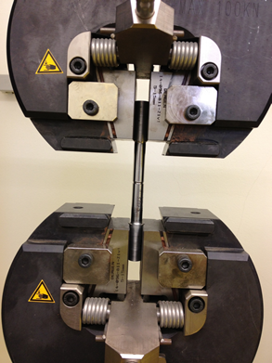
Ústav technologií a materiálů
Vývoj nových slitin neželezných kovů
Tepelné zpracování
Mikroskopická a fraktografická analýza
Vývoj funkčních povlaků a vrstev
Mechanické vlastnosti materiálů
Korozní odolnost
Slévárenské technologie
Technologie obrábění

Slide 5
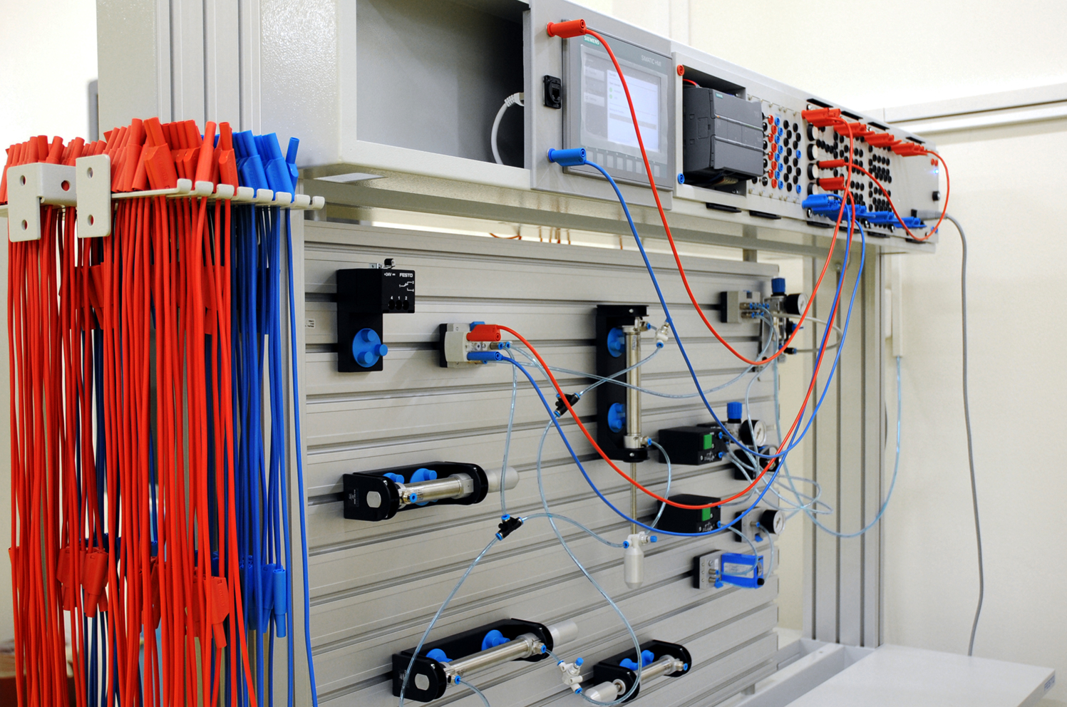
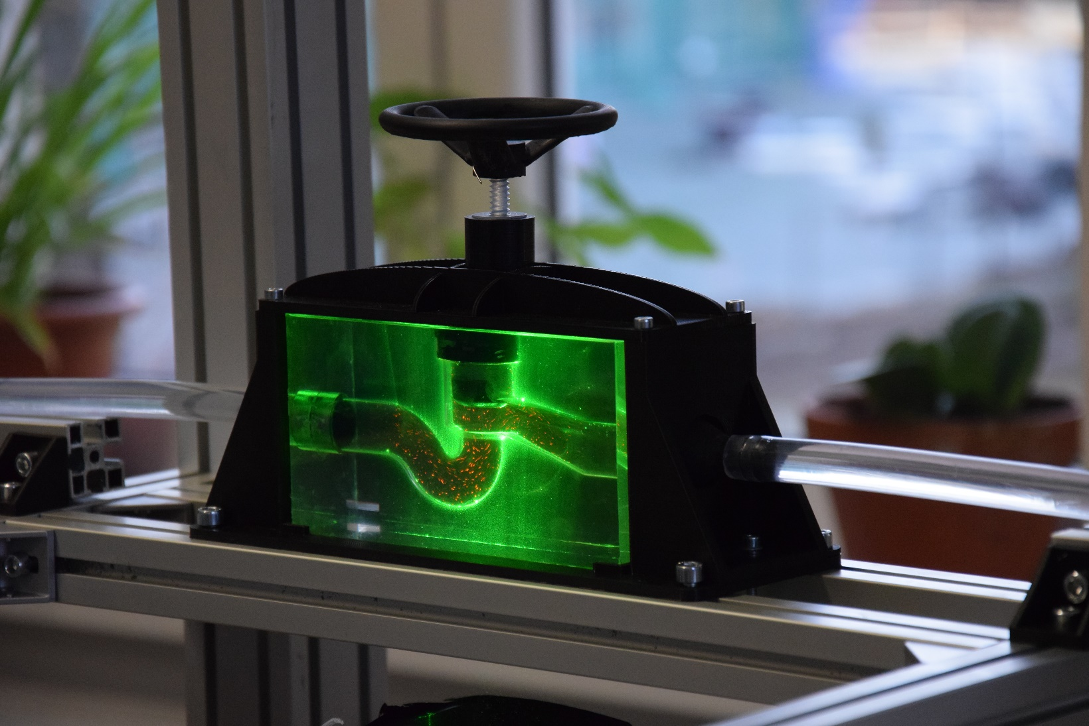
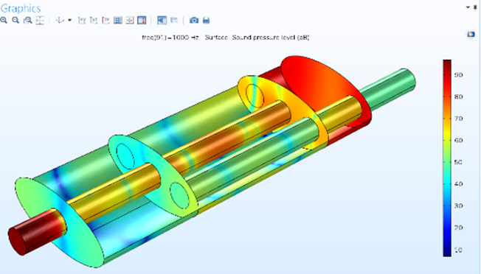
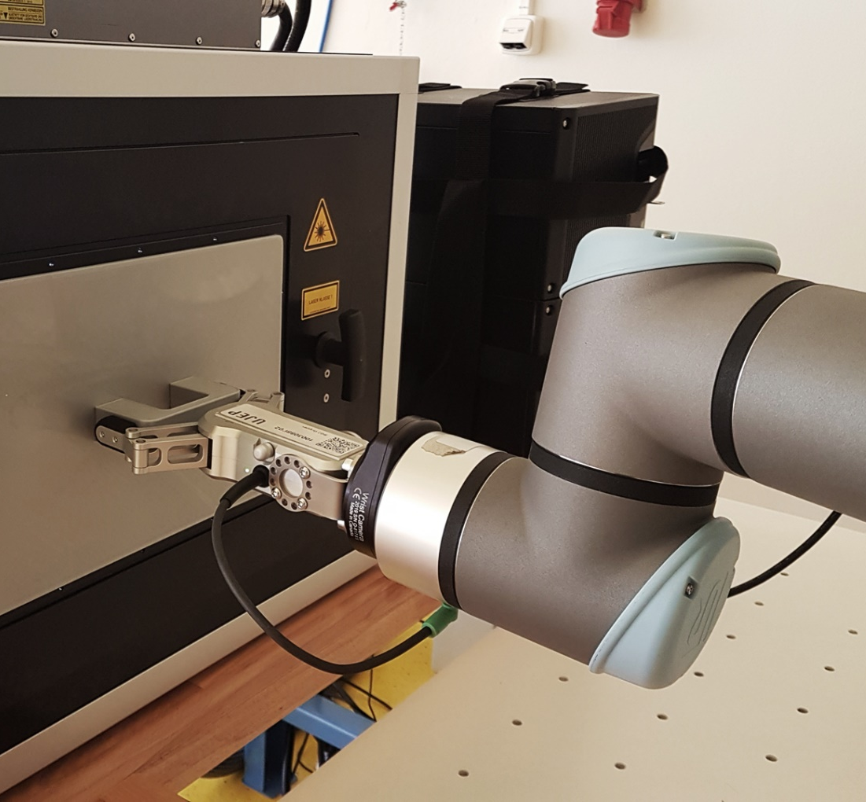
Ústav strojů a energetiky
Automatizace výrobních systémů
Robotika
3D tisk
Energetika
Konstrukční řešení
Kmitání soustav
PIV analýza

Slide 6
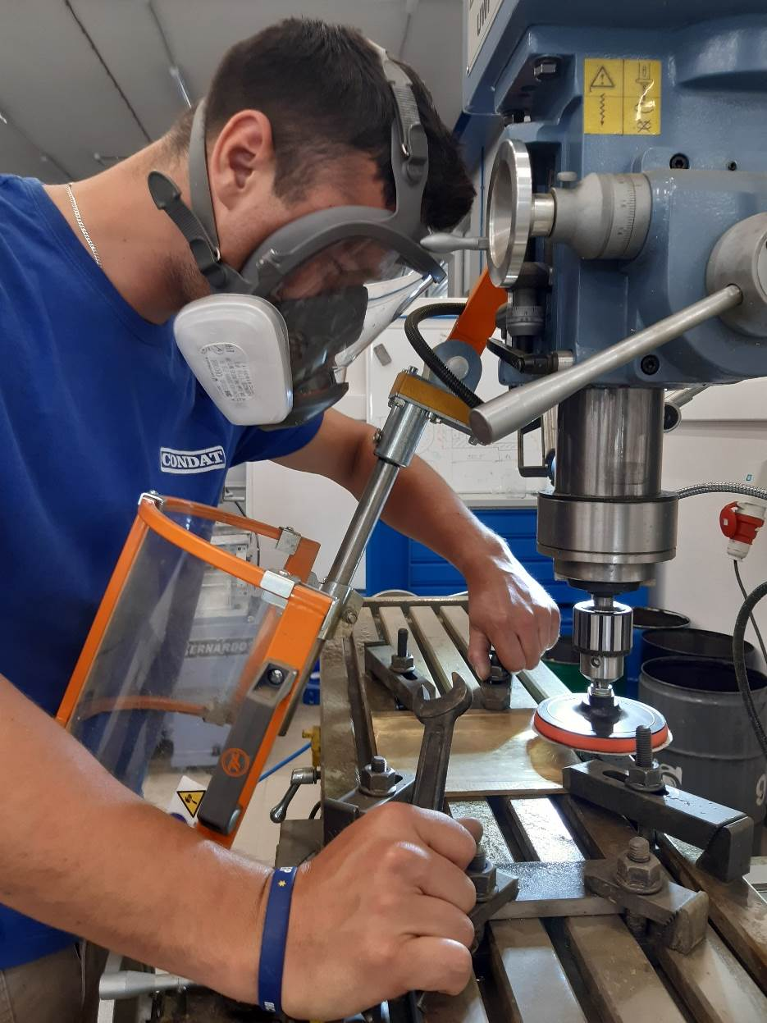
Studijní programy
Bakalářské
Materiály a technologie v dopravě
Řízení výroby
Energetika
Konstrukce strojů a zařízení
Řízení jakosti
Materiálové vědy
Navazující magisterské
Ph.D. (Strojírenská technologie)

Slide 7
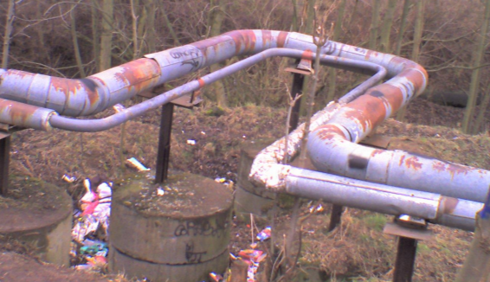
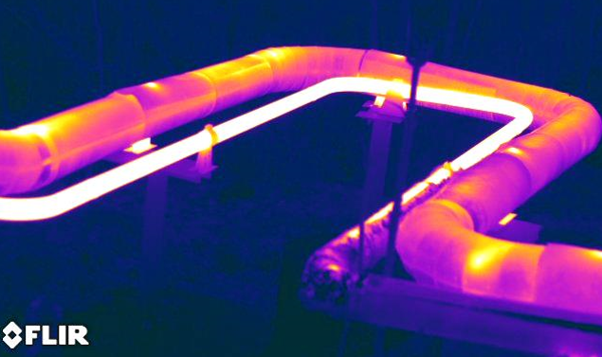
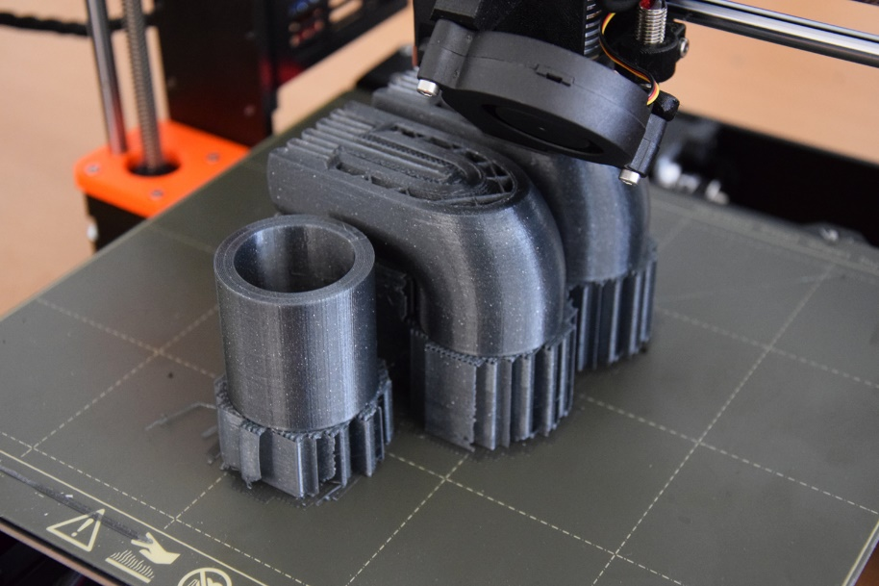
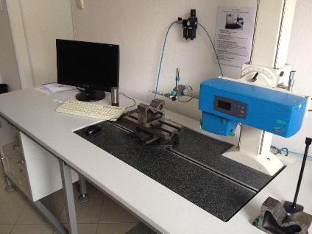
Připravované studijní programy – profesně zaměřené
Příprava akreditace v rámci projektu NPO
Bc. Energetika
Bc. + NMgr. Management kvality

Slide 8
Řešené projekty v oblasti energetiky
ÚTM:
Možnosti alternativního využití vedlejších energetických produktů
Nové metody vysokovýkonného laserového svařování kritických komponent na bázi Cu, Al, Cu-slitin a Al-slitin pro dopravní a energetický průmysl
ÚSE:
Inovativní návrh kompaktního soustrojí Kaplanovy mikro-turbíny
Energetické využití brownfieldů Ústeckého kraje

Slide 9
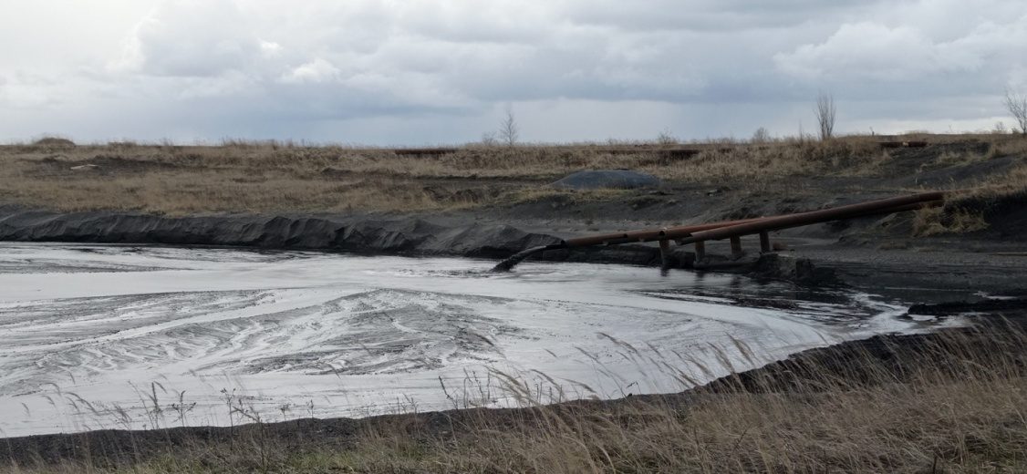
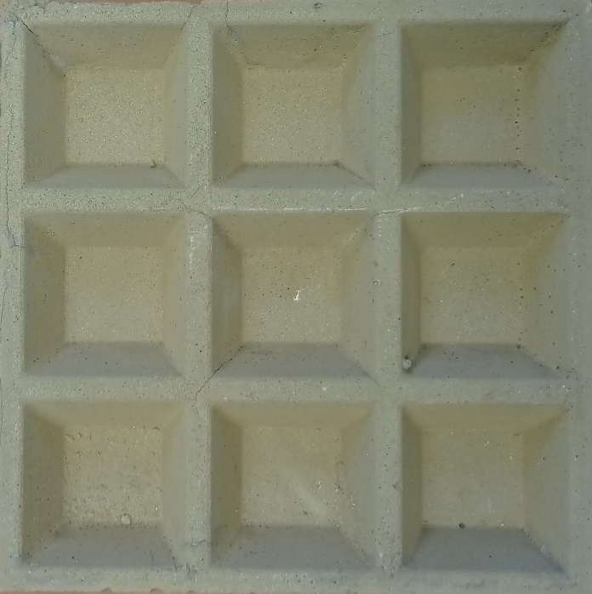
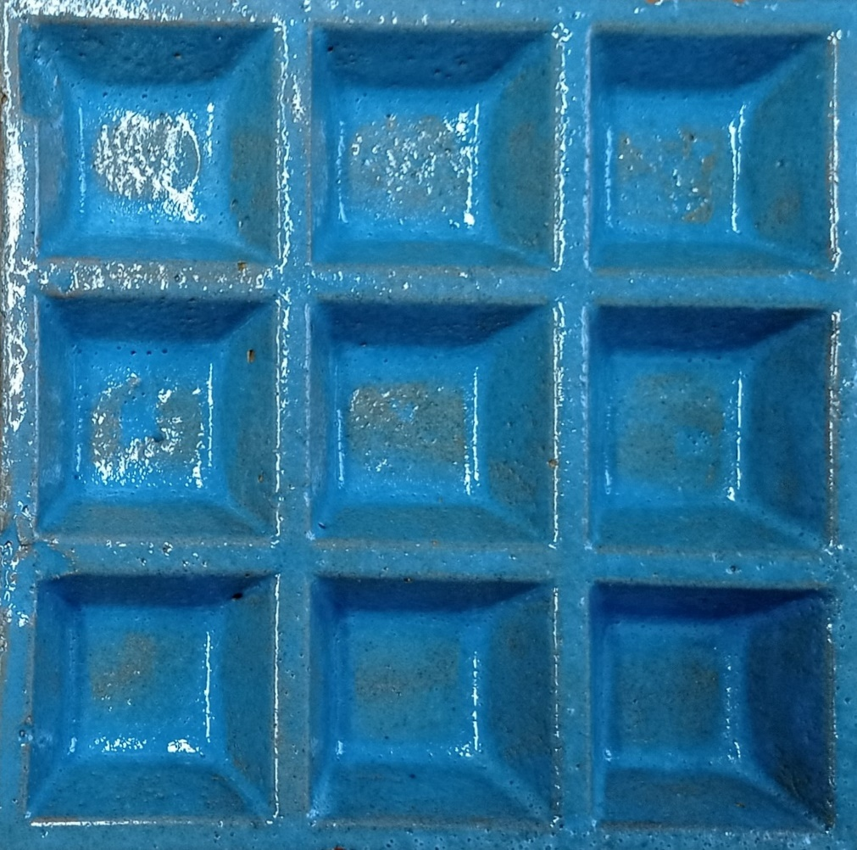
Možnosti alternativního využití vedlejších energetických produktů (VEP)
VÚHU, FSI UJEP, Coal Services
Průzkum úložišť popílků a strusky dvou elektráren
Charakterizace VEPů
Příprava a testování nových produktů z VEP
Výstupy: 2 užitné vzory (prototypové výrobky)

Slide 10
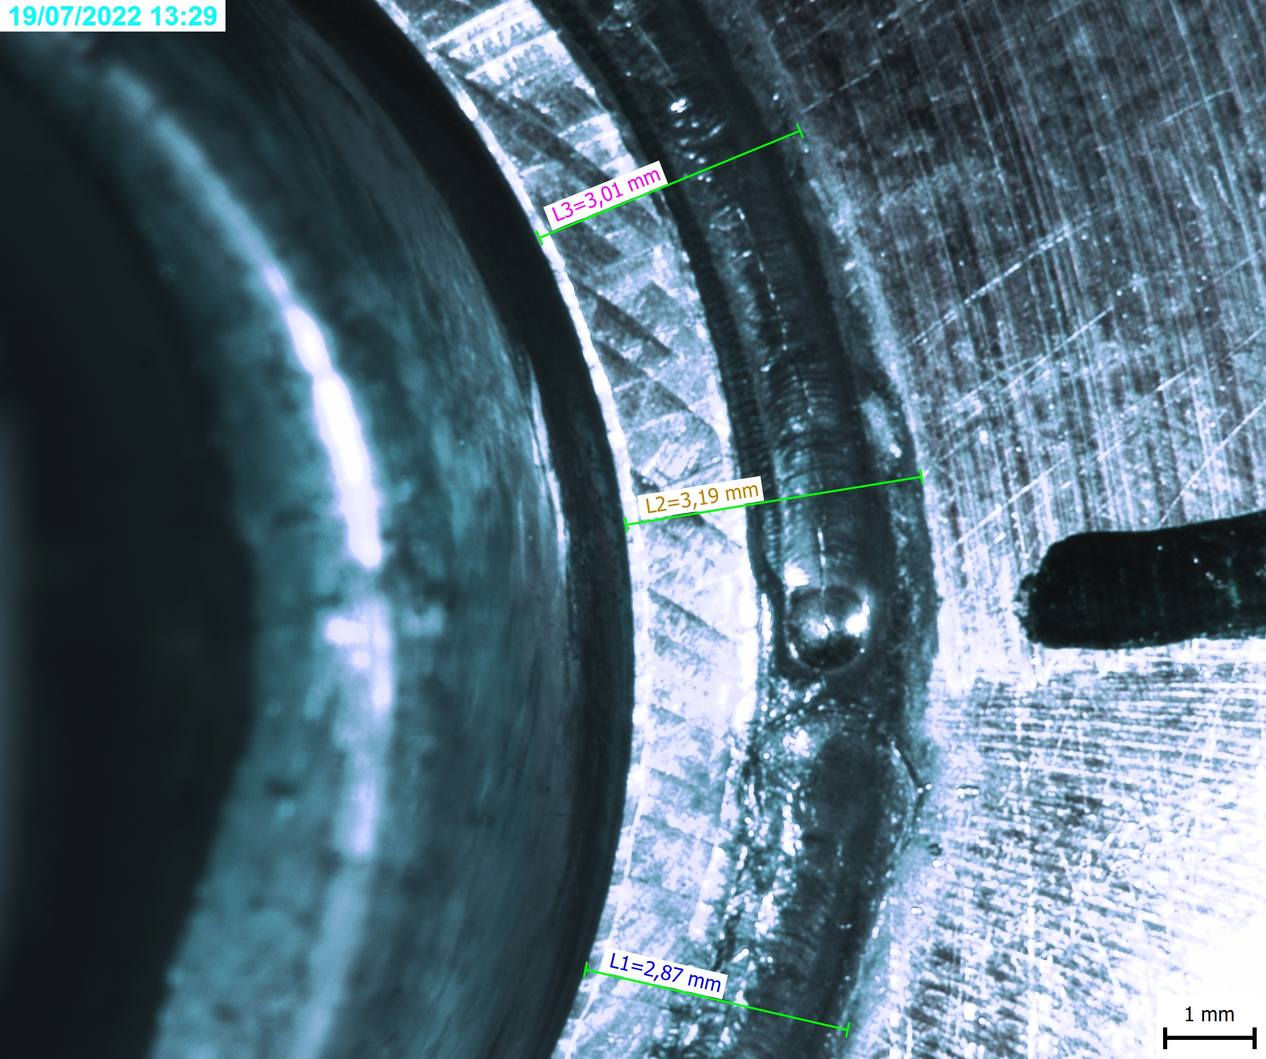
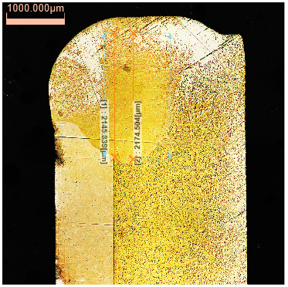
Nové metody vysokovýkonného laserového svařování kritických komponent na bázi Cu, Al, Cu-slitin a Al-slitin pro dopravní a energetický průmysl
LaserTherm, Trumpf Praha, FSI UJEP
Náhrada technologie pájení technologií laserového svařování
Zajištění těsností svarů v provozních podmínkách.
Výstupy: ověřená technologie, poloprovoz – pracoviště laserového svařování

Slide 11
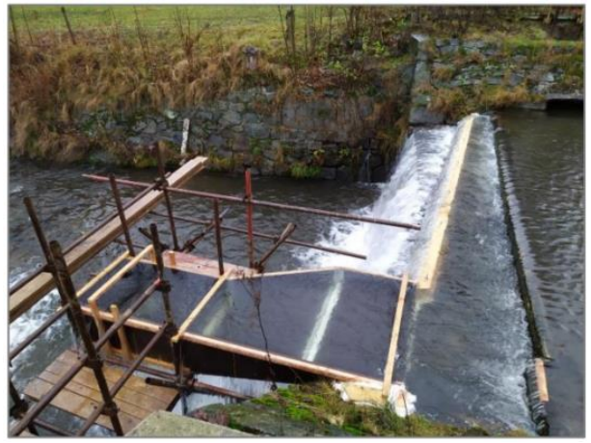
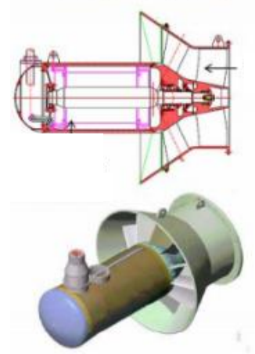
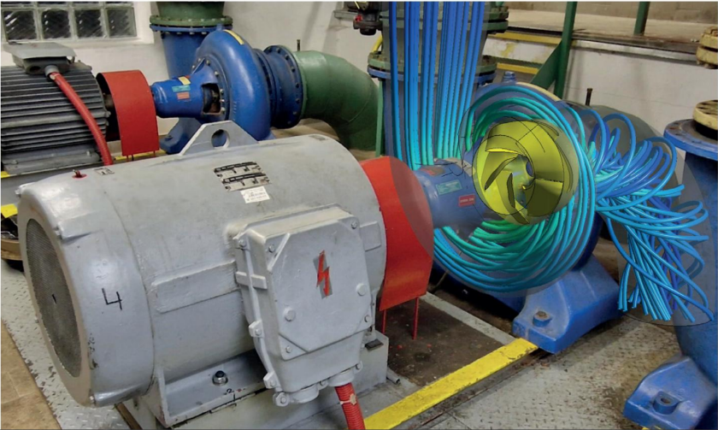
Inovativní návrh kompaktního soustrojí Kaplanovy mikro-turbíny
FSI UJEP, FSV ČVUT, ELZACO
Návrh a vývoj kompaktního mikro soustrojí Kaplanovy turbíny pro lokality s malým hydro energetickým potenciálem – návrh lopatek, generátoru, elektročásti, řízení
Výstupy: Prototyp + poloprovoz Kaplanovy mikroturbíny

Slide 12
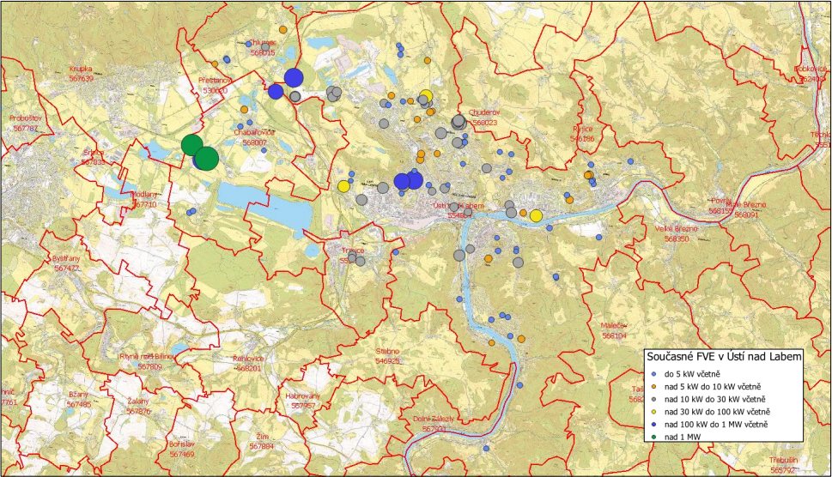
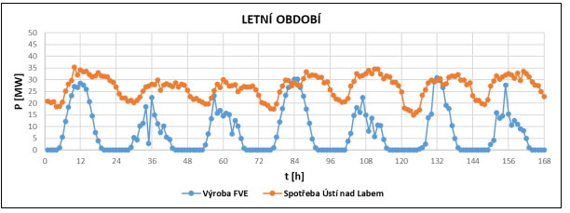
Energetické využití brownfieldů Ústeckého kraje
FSI UJEP, FŽP UJEP, FS ČVUT, Diamo, Palivový kombinát Ústí
Řešení tématu energetické transformace ÚK v souvislosti s odklonem od fosilních paliv – variantní scénáře řešení (energetická soběstačnost, stabilita, nízkoemisivta, ekonomika provozu)

Slide 13
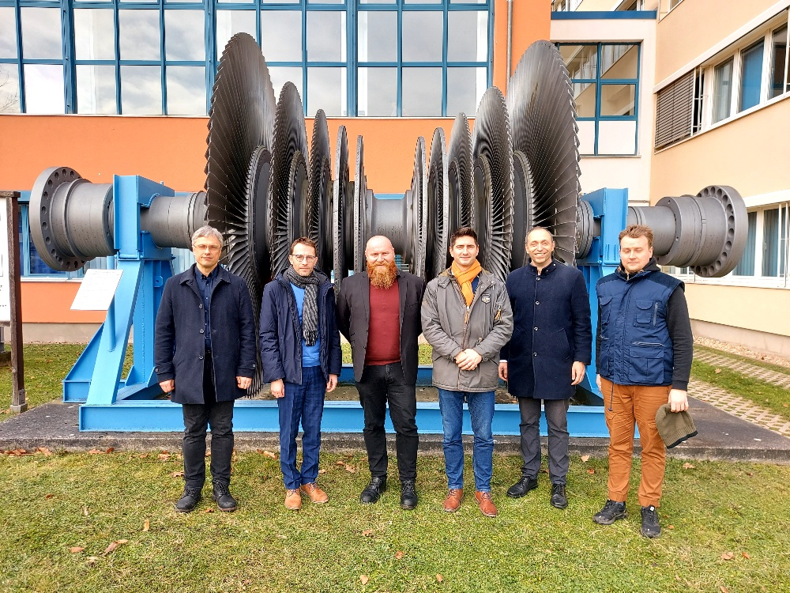
Spolupráce s Zittau/Görlitz University of Applied Sciences
Fakultät Maschinenwesen
Témata spolupráce:
Matematické modelování v energetice
Obnovitelné zdroje energie
Uskladnění energie
Vodík
Výměna studentů, společné řešení závěrečných prací, projektové výzvy

Slide 14
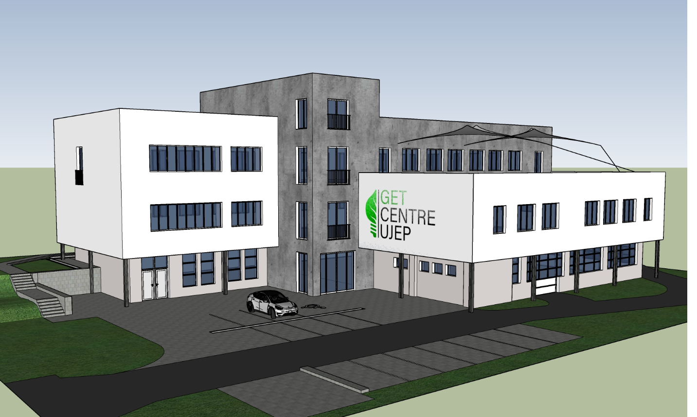
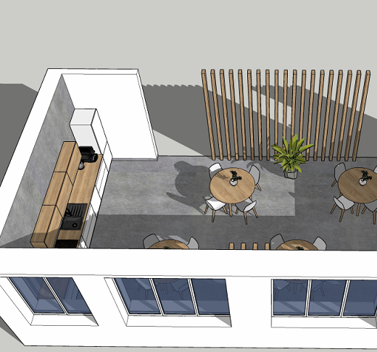
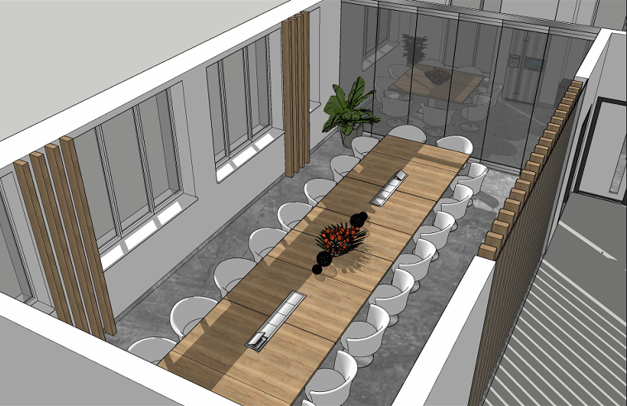
Green Energy Technologies Center of UJEP (GET)
OP Spravedlivá transformace (OP ST) – 2024 - 2027
FSI UJEP, VŠCHT Praha, FS ČVUT, CVŘ, UJV Řež, 7INNTECH
Komplexní energetické centrum – vývoj, výzkum, vzdělávání, popularizace
Partnerství v oblasti VaV – podniky, transfer know-how

Slide 15
www.fsi.ujep.cz
fsiujep
Fakulta strojního inženýrství UJEP
Pasteurova 3334/7
400 01 Ústí nad Labem
Notes:
15

